Slide 1
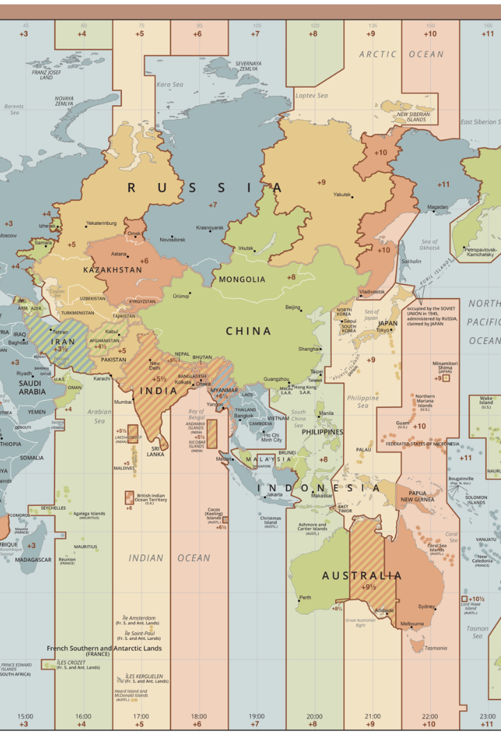
Россия на карте часовых поясов - конспект урока географии в 8 классе
newUROKI.net
Добро пожаловать на наш урок географии! На этом уроке мы изучим часовые пояса России и их значение для понимания времени и пространства.
Презентация для урока географии в 8 классе по теме: "Россия на карте часовых поясов"
«Новые УРОКИ» newUROKI.net
Всё для учителя – всё бесплатно!

Slide 2
newUROKI.net
Часовые пояса в мире
Погрузимся в мир временных зон! Узнаем, как часовые пояса распределены по всему миру и как они влияют на нашу жизнь.
1
История
Узнаем о происхождении часовых поясов и их важности для согласования времени по всему миру.
Глобальная координация
2
Рассмотрим организации, такие как Международная организация по метрологии, которые обеспечивают точность и единообразие в часовых поясах.
3
Повседневная жизнь
Увидим, как различные часовые пояса влияют на расписание путешествий, деловые встречи и коммуникацию.

Slide 3
newUROKI.net
Часовые пояса России
Рассмотрим уникальные особенности часовых поясов, простирающихся на территории России, и их значение для страны.
Размер и многообразие
Практическое применение
Удивимся разнообразию часовых поясов в России и их значений в разных регионах.
Исследуем, как часовые пояса России влияют на транспортную систему, коммуникацию и работу различных отраслей.
Взаимодействие с другими странами
Преимущества и проблемы
Обсудим преимущества и проблемы, связанные с разнообразием часовых поясов России и их влиянием на жизнь населения.
Разберем взаимодействие России с соседними странами, в контексте временных поясов и международной координации.

Slide 4
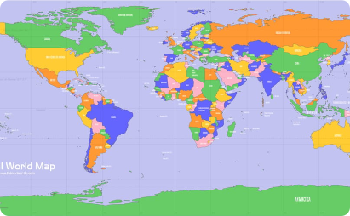
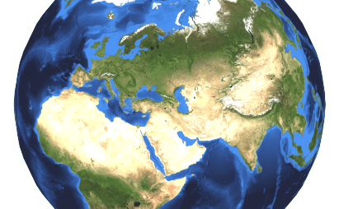
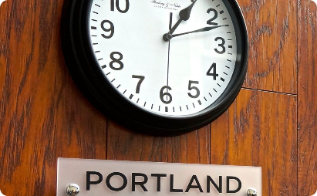
newUROKI.net
Картографическое представление часовых поясов
Изучим, как атласы и карты географически описывают часовые пояса России, чтобы лучше понять пространственное распределение времени.
Географические карты
Атласы и глобусы
Информационные знаки временных зон
Рассмотрим различные типы карт, которые помогают представить распределение часовых поясов России.
Исследуем атласы и глобусы, чтобы увидеть визуальное представление часовых поясов и их границ.
Узнаем о способах обозначения часовых поясов на картах, указателях и информационных знаках.

Slide 5
newUROKI.net
Практические примеры разницы во времени
Взглянем на реальные примеры различия во времени между городами России, чтобы лучше представить его влияние на нас.
1
Москва и Владивосток
Изучаем часовые пояса Москвы и Владивостока, двух самых восточных и западных городов России.
2
Санкт-Петербург и Иркутск
Сравним разницу во времени между Санкт-Петербургом и Иркутском, популярными туристическими направлениями.
3
Калининград и Екатеринбург
Обсудим различие во времени между Калининградом и Екатеринбургом, городами на западном и восточном побережьях России.

Slide 6
newUROKI.net
Групповая работа и анализ данных
Давайте поработаем в группах и проанализируем данные о часовых поясах России, чтобы лучше понять их влияние на нашу жизнь.
Исследование городов
Сбор и анализ данных
Дискуссия и обсуждение
Соберем данные о часовых поясах и проанализируем их влияние на жизнь людей в разных регионах России.
Проведем сравнительное исследование часовых поясов различных городов России с учетом их географического положения.
Проведем групповую дискуссию о важности часовых поясов для России и возможных решениях для оптимизации системы.

Slide 7
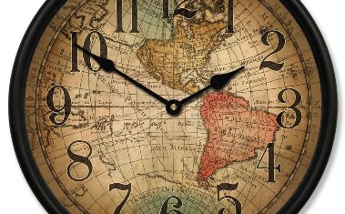
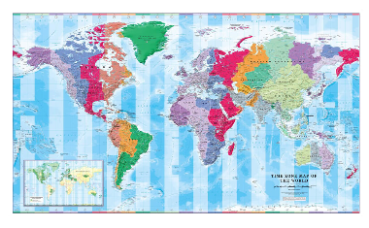
newUROKI.net
Заключение и практическое применение
Подведем итоги и обсудим, как можно применить полученные знания о часовых поясах на практике в повседневной жизни и будущей карьере.
Международные связи
Путешествия и коммуникация
Карьерные возможности
Рассмотрим, как разумное использование часовых поясов помогает в установлении и поддержке международных связей.
Рассмотрим, какие карьерные возможности открываются, если мы хорошо разбираемся в часовых поясах и международных временных отношениях.
Определим, как знание о часовых поясах помогает в путешествиях, планировании и поддержании связи с людьми из разных частей мира.

